Slide 1
আজকের পাঠে সবাইকে স্বাগতম

Slide 2
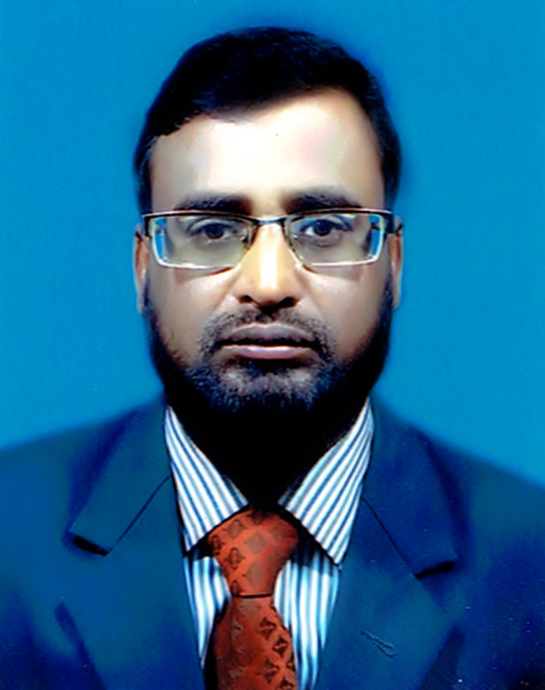

Slide 3
শিক্ষক পরিচিতি
মোঃ আহসান হাবীব
সহকারী শিক্ষক
৩৩ নং ডিক্রীরচর সরকারি প্রাঃ বিদ্যালয়।
সদরপুর, ফরিদপুর।
জেলা অ্যাম্বাসেডর শিক্ষক বাতায়ন (a2i)
ahsanhabib5183@gmail.com

Slide 4
পাঠ পরিচিতি
শ্রেণিঃ পঞ্চম
বিষয়ঃ প্রাথমিক গণিত
অধ্যায়ঃ তিন
পাঠশিরোনামঃ চার প্রক্রিয়া সম্পর্কীত সমস্যাবলী
পাঠ্যাংশঃ পৃষ্ঠা ১৬ উদাহরণ ৪
সময়ঃ ৪০ মিনিট

Slide 5
শিখনফল
এ পাঠ শেষে শিক্ষার্থীরা-
১4.৪.১ যোগ/বিয়োগ ও গুণ/ভাগ সংক্রান্ত তিন স্তরবিশিষ্ট সমস্যার সমাধান করতে পারবে
১৪.৪.২ যোগ,বিয়োগ,গুণ ও ভাগের অনূর্ধ্ব তিনটি ব্যবহার করে তিনস্তরবিশিষ্ট সমস্যার সমাধান পারবে।

Slide 6
এগুলোকে একত্রে কী বলে?
চার প্রক্রিয়া
+,-,×,÷
ছবিতে কী দেখতে পেলে?

Slide 7
আজকের পাঠ
চার প্রক্রিয়া সম্পর্কীত সমস্যার সমাধান

Slide 8
আজকের সমস্যা
মীনা ও রিনার একত্রে ৭৫৩২ টাকা আছে। রিনার চেয়ে মীনার ৫৬০ টাকা বেশি আছে। মীনা এবং রিনা প্রত্যেকের কত টাকা আছে?

Slide 9
গণিত অলিম্পিয়াড কৌশল প্রয়োগের মাধ্যমে বার মডেল ব্যবহার করে সমস্যার সমাধান।

Slide 10
মীনা এবং রিনার একত্রে ৭৫৩২ টাকা আছে।
রিনা
মীনা

Slide 11
রিনার চেয়ে মীনার ৫৬০ টাকা বেশি আছে।
বেশী
রিনা
মীনা

Slide 12
অর্থাৎ রিনার টাকা দ্বিগুন হয়ে যায়।
মীনার ৫৬০ টাকা বেশি বিয়োগ করলে বার চিত্রের অবস্থা হয়।
এক্ষেত্রে মীনার টাকা রিনার টাকার সমান হয়ে যায়।
মীনার টাকার পরিমান ৩৪৮৬+৫৬০=৪০৪৬ টাকা
অর্থাৎ রিনার দ্বিগুন টাকার পরিমান ৭৫৩২-৫৬০=৬৯৭২ টাকা
রিনার টাকার পরিমান ৬৯৭২÷২=৩৪৮৬ টাকা
বেশী
৫৬০
বেশী
রিনা
মীনা

Slide 13
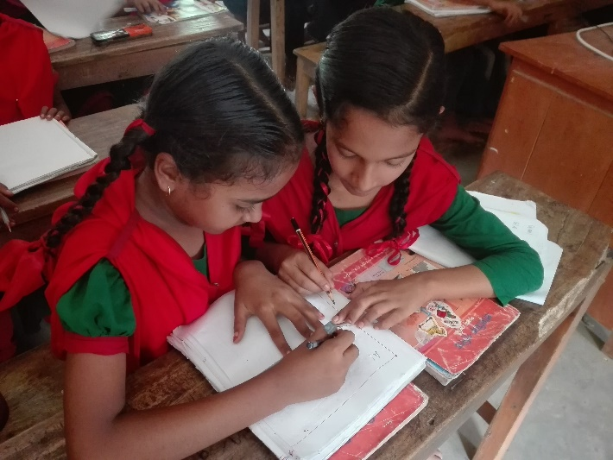
জোড়ায় কাজ
মীনার টাকার পরিমান=(৭৫৩২-৫৬০)÷২
=৬৯৭২÷২
=৩৪৮৬ টাকা
মীনার টাকার পরিমান কীভাবে বের করা যায় গাণিতিক বাক্যে লেখ?

Slide 14
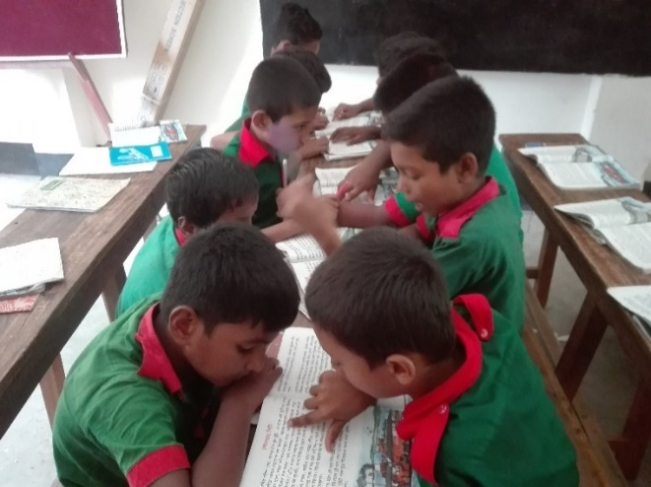
দলীয় কাজ
ফরিদা এবং ফাতেমার বেতন একত্রে ১৯৯৫০ টাকা। ফরিদা অপেক্ষা ফাতেমা ২৪৫০ টাকা বেশি পায়। ফরিদা এবং ফাতেমা প্রত্যেকের বেতন কত?

Slide 15
দলীয় কাজের সমাধান মিলিয়ে নেই
ফরিদার বেতন=১৭৫০০÷২=৮৭৫০ টাকা
ফরিদা এবং ফাতেমার বেতন একত্রে = ১৯৯৫০ টাকা
ফাতেমা বেশি পায় = ২৪৫০ টাকা
ফরিদার দ্বিগুন বেতন = ১৭৫০০ টাকা
ফাতেমার বেতন ৮৭৫০+২৪৫০= ১১২০০ টাকা

Slide 16
মূল্যায়ন
রাজু এবং রনির একত্রে ৬৯০ টি লিচু আছে । রাজু অপেক্ষা রনির ৮৬ টি লিচু কম আছে। রাজু এবং রনি প্রত্যকের কতটি করে লিচু আছে?

Slide 17
বাড়ীর কাজ
মলি এবং রাজুর একত্রে একত্রে ৮৫৮০ টাকা আছে। রাজু অপেক্ষা মলির ৪৮০ টাকা কম আছে । মলি এবং রাজু প্রত্যেকের কত টাকা আছে?

Slide 18
সবাইকে ধন্যবাদ

